Slide 1
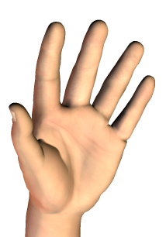
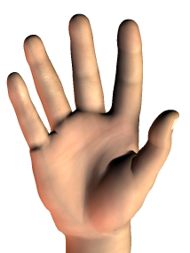
Optische Aktivität Chiralität Spiegelbildisomerie
Notes:
Grafiken: www.symbolfotos.biz

Slide 2
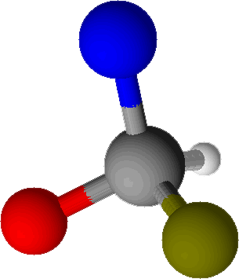
Voraussetzungen
C-Atom
4 unterschiedliche Substituenten
Notes:
Grafik: www.symbolfotos.biz

Slide 3
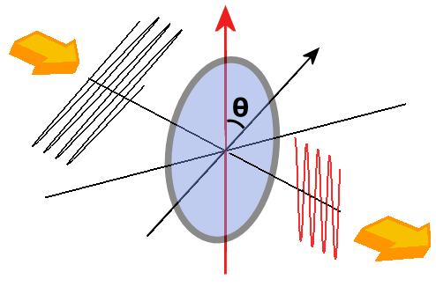
Eigenschaften
Optisch aktive Substanzen drehen die Schwingungsebene von polarisiertem Licht
Grafik: Fffred, Wikimedia (gemeinfrei)
Notes:
Grafik: Wikipedia / Fffred, Gemeinfrei: https://commons.wikimedia.org/wiki/File:Loi_de_malus.png?uselang=de

Slide 4
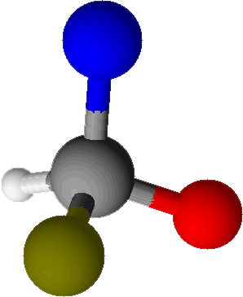
Spiegelbildisomerie
2 mögliche räumliche Anordnungen
Verhalten sich wie Bild und Spiegelbild
Spiegel
Notes:
Grafiken: www.symbolfotos.biz

Slide 5
Vergleich: linke / rechte Hand
Spiegel
Notes:
Grafiken: www.symbolfotos.biz

Slide 6
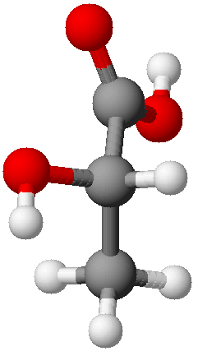
Beispiel Milchsäure
-COOH
-H
-OH
-CH₃
Notes:
Grafik: www.symbolfotos.biz

Slide 7
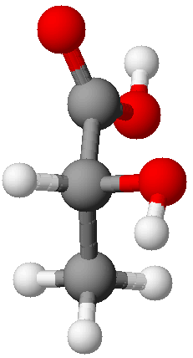
Beispiel Milchsäure
Notes:
Grafiken: www.symbolfotos.biz

Slide 8
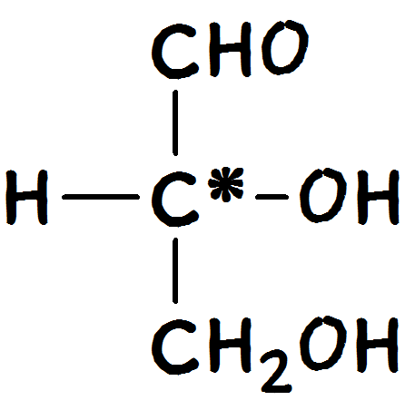
Fischer-Projektion
(damals) fehlte die Möglichkeit die absolute Struktur festzustellen
daher: Vergleich mit chiraler Bezugssubstanz: Glycerolaldehyd
D(+)Glycerolaldehyd

Slide 9
Fischer-Projektion
C-Atome in einer vertikalen Reihe
D / L unabhängig von der Drehrichtung +/-
D(+)Glycerolaldehyd
Drehsinn: + rechtsdrehend
- linksdrehend
D-Reihe D … dexter – rechts L … laevus – links
OH auf der rechten Seite => dexter (D)

Slide 10
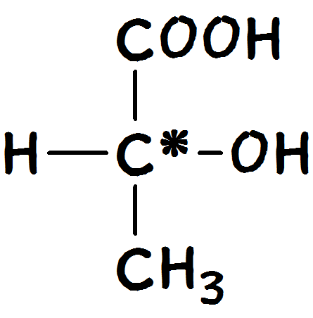
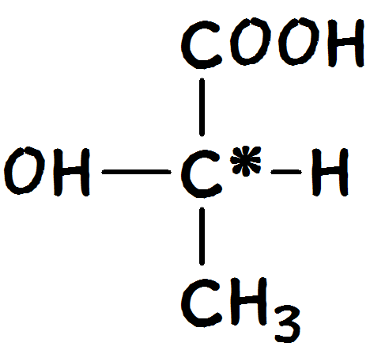
Fischer-Projektion
D(-)Milchsäure
L(+)Milchsäure

Slide 11
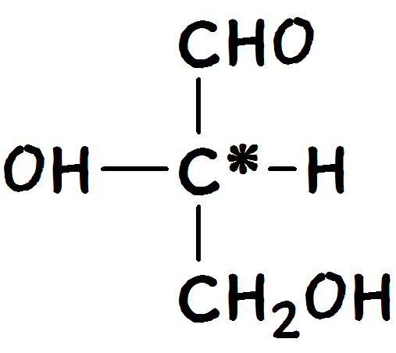
Fischer-Projektion
D(+)Glycerolaldehyd
L(-)Glycerolaldehyd

Slide 12
R/S-Nomenklatur
Rangordnung der Substituenten nach Ordnungszahl Br > Cl > F > O > N > C > H
Bei gleichrangigen Substituenten: Das nächste Atom entscheidet - COOH > - CH₂OH > - CH₂CH₃

Slide 13
R/S-Nomenklatur
niedrigster Substituent (meist das H-Atom) nach hinten
Drehrichtung nach Anordnung der 3 vorderen Substituenten
R… rectus … gerade
S … sinister … links
R/S sagt nicht über die Drehrichtung aus (+/-)

Slide 14
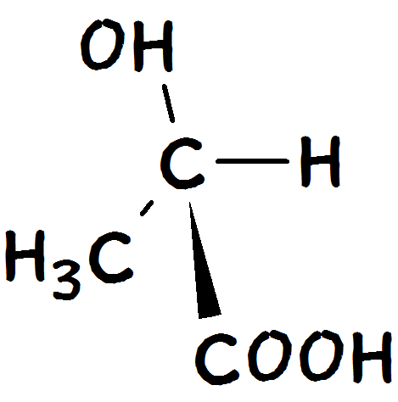
R/S-Nomenklatur: Milchsäure
Rangordnung der Substituenten nach Ordnungszahl -OH > - COOH > - CH₃ > H
H-Atom -> hinten
Blickrichtung
R-Milchsäure

Slide 15
Polarimeter
Drehwinkel abhängig von:
Wellenlänge des Lichtes (meist 589nm (Natrium-D-Linie))
Schichtdicke (Küvettengröße)
Lösungsmittel
Temperatur (meist 20°C, 22°C oder 25°C)
Stoff
Normierung [α]
10 cm Schichtdicke
1 g optisch aktive Substanz
100 ml Lösungsmittel

Slide 16
Polarimeter
1) Analysator auf maximale Dunkelheit stellen
Grafik: Magnus Manske, Wikimedia (public domain)
2) Optisch aktive Substanz führt zu einer Aufhellung des Gesichtsfeld
3) Analysator auf maximale Dunkelheit stellen und Winkeländerung ablesen -> α
Notes:
Polarimeter: Wikipedia / Magnus Manske, Public Domain: https://commons.wikimedia.org/wiki/File:Halbschattenpolarimeter.svg

Slide 17
Polarimeter-Anwendungen
Konzentrationsbestimmung in der Industrie
Zucker
Molkereien
Wein
Pharmazie
Identifizierung von Stoffen
Reinheitsbestimmung
Konzentrationsbestimmung
Medizin
Zucker im Harn
Albumin im Harn

Slide 18
Racemat
1 : 1 Mischung beider Formen (linksdrehen / rechtsdrehend)
Im Polarimeter ist keine Drehung feststellbar

Slide 19
Thalidomid
Racemat im Schlafmittel Contergan (bzw. Softenon)
Bei Einnahme in den ersten 3 Schwangerschafts-monaten -> Fehlbildungen der Gliedmaßen
(+)-(R)-Enatiomer => sedierende Wirkung (Schlafmittel)
(-)-(S)-Enatiomer => fruchtschädigende Wirkung
1962 verboten
Neue Anwendungen als Lepramedikament

